Slide 1
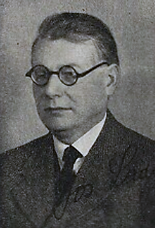
Josef Lada
* 17. 12. 1887 Hrusice
+ 14. 12. 1957 Praha

Slide 2
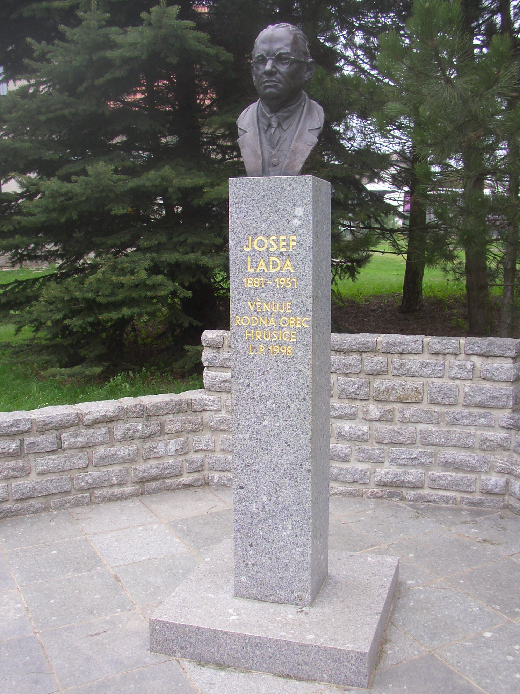
busta Josefa Lady na pomníku v Hrusicích, autor Zdeněk Šejnost (1951)
BUSTA, BYSTA = najdi ve Slovníku cizích slov nebo ve Slovníku spisovné češtiny

Slide 3
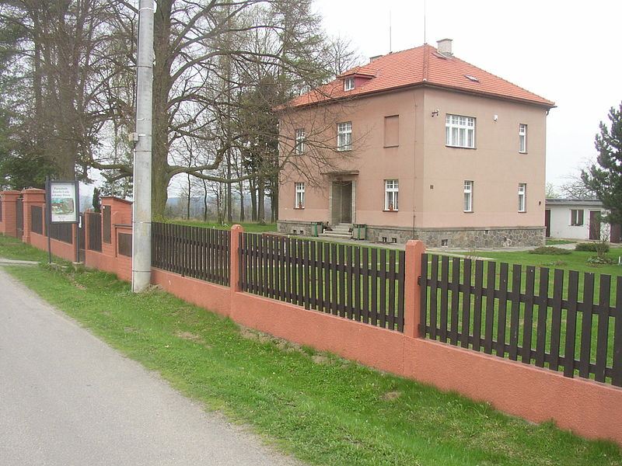
Ladova vila v Hrusicích, dnes památník Josefa Lady

Slide 4
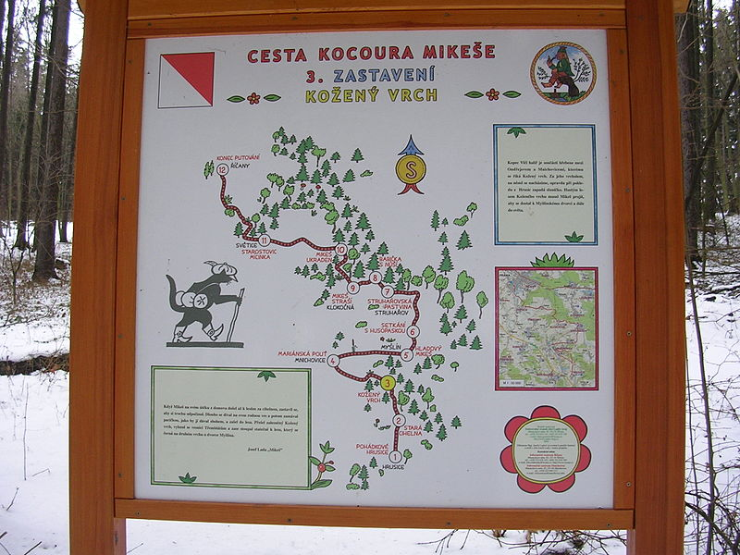

Slide 5


Slide 6
Život a dílo Josefa Lady
český malíř, ilustrátor a spisovatel
narodil se v rodině ševce v Hrusicích, z Hrusic a okolí také čerpal řadu námětů svých obrazů
ve čtrnácti letech odešel do Prahy, aby se učil malířem pokojů
v kresbě byl samoukem, postupně si vyvinul osobitý styl s typickou silnou linkou a zaoblenými tvary postav
protože od dětství neviděl na pravé oko, chybělo mu prostorové vidění

Slide 7

Alena ladová
(1925–1992)
dcera Josefa Lady
ilustrátorka a malířka
o svém otci napsala knihu Můj táta Josef Lada

Slide 8

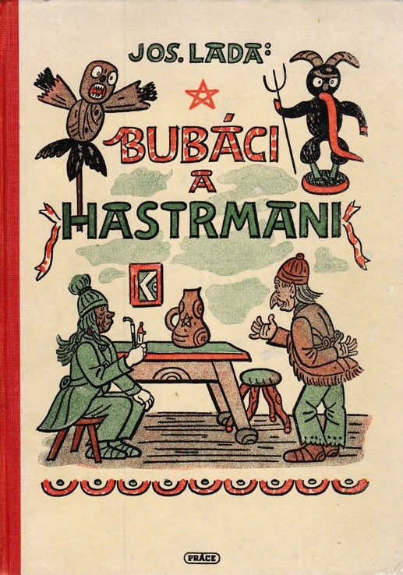
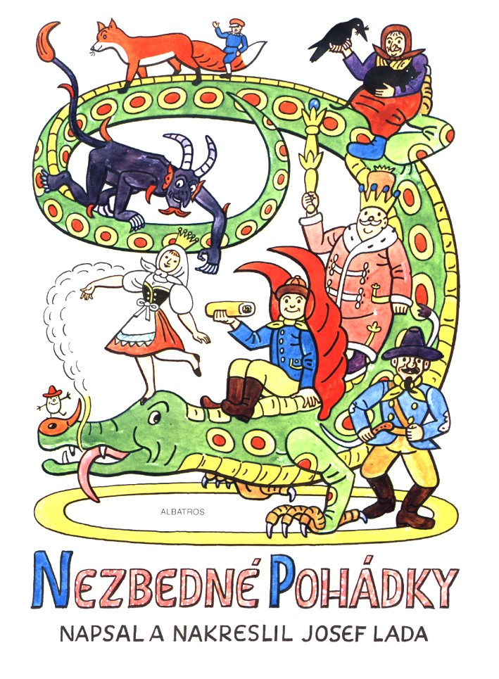
dílo josefa lady
– napsal a ilustroval mnoho knih pro děti

Slide 9



Slide 10
Obrázky:
Autor: Anonymní – http://www.digitalniknihovna.cz/mzk/view/uuid:332ec6af-a258-11e0-be09-0050569d679d?page=uuid:37bd016a-a258-11e0-be09-0050569d679d&amp;fulltext=%22josef%20lada%22 Divadelní list Národního divadla, 17. 9. 1940, Volné dílo, https://commons.wikimedia.org/w/index.php?curid=73492439
https://upload.wikimedia.org/wikipedia/commons/b/b2/Hrusice_CZ_Josef_Lada_bust_320.jpg
https://upload.wikimedia.org/wikipedia/commons/f/f2/Hrusice_CZ_villa_of_Josef_Lada_330.jpg
https://upload.wikimedia.org/wikipedia/commons/thumb/7/70/Cesta_kocoura_Mike%C5%A1e%2C_Ko%C5%BEen%C3%BD_vrch.jpg/800px-Cesta_kocoura_Mike%C5%A1e%2C_Ko%C5%BEen%C3%BD_vrch.jpg
https://svojetice.cz/wp-content/uploads/2018/05/25_05_2018_hrusice-724x1024.jpg
https://www.kfbz.cz/sites/default/files/styles/teaser_image/public/images/teaser-images/ladova450-2.jpg?itok=6ZaWABYt
http://www.antikopava.cz/upload/8de03blb.jpg
https://www.s-antikvariat.cz/media/smetana/catalog/product/cache/1/image/9df78eab33525d08d6e5fb8d27136e95/zzpoezie/IMG_20151210_0018.jpg
https://cdn.albatrosmedia.cz/Images/Product/10651640/?ts=636575456798130000
http://wales.cz/download/img/produkty/26033-b-o-chytre-kmotre-lisce.png
https://www.antiknihy.cz/fotky21852/fotos/_vyr_134542017-11-06_Scan_001-024.jpg

